Slide 1
Introduction à la Préparation Mentale
Personnaliser sa Préparation Mentale au Tennis

Slide 2
SOMMAIRE
La Structure de notre Mental
La Résilience
Le flux Energétique
La concentration Energétique

Slide 3
INTRODUCTION
A combien estimez-vous en pourcentage l’importance du mental dans la performance sportive?
Sur une programmation annuelle, combien d’heure d’entrainement avez-vous consacré spécifiquement à la préparation mentale?
  Il y a un décalage entre l’importance du mental dans la performance sportive et le temps que l’on consacre à le travailler spécifiquement
A quoi sert la préparation mentale?
  Optimiser la performance
  Utiliser son potentiel physique, technique et cognitif
  Jouer à 100% de ses capacités
La présentation qui suit n’est qu’une synthèse de ce que peut représenter la préparation mentale
  Elle illustre une intervention orale de ma part et n’est donc pas complète
  On ne peut pas encore parler de méthodologie précise mais elle peut servir de base
  Plus de renseignements sur http://www.tennis-classim.net/forums/

Slide 4
« La Zone » ou « Flow »
Notion/Etat incontournable dans la préparation mentale
Etat de pleine conscience
  De plénitude
  Jouer avec une extrême justesse
  Etat optimal
  Jouer à plus de 90% de ses capacités sur un coup, un jeu, un match, une saison
Intuition et Transcendance ou pleine expression du potentiel physique et psychique?
  Peu importe, nous devons juste donner le meilleur, mais comment?
Et si grâce à la préparation mentale nous pouvions « entrer » dans la zone selon notre volonté?
  C’est l’objectif que je me suis fixé, et c’est la raison pour laquelle je peaufine cette méthodologie
Trois piliers pour y parvenir
  La Résilience: stabiliser son état pour se focaliser sur la performance et non sur son niveau de jeu minimale
  Le Flux énergétique: Maîtriser son intensité physique et psychique
  La Concentration énergétique: Mobiliser ses ressources vers son objectif

Slide 5
L’Energie
L’énergie permet le mouvement du corps et de l’esprit
  Elle a différents niveaux de manifestations
  Réactions physiologiques, synergologie, l’Aura, le Ki ou énergie subtile, ect…
Notre être dégage constamment de l’énergie que nous devons quantifier et qualifier
Bcp d’énergie me permet
  De réaliser mes souhaits
  De rayonner socialement
  De favoriser une bonne santé
  D’entrainer des changements majeurs autour de moi
Qui dégage le plus d’énergie entre Nadal et Federer durant un match?
  L’énergie de Nadal est plus manifeste mais n’est pas forcément plus grande
  Lorsque l’on arrive à saisir l’énergie subtile de Federer, c’est à ce moment que l’on prend conscience de sa puissance
  Leur énergie est si grande qu’elle inspire des millions de personnes dans le monde
  Elle influence le monde autour de ces deux champions
  Elle crée du mouvement
Pour nous former mentalement, nous devons être capable de produire un maximum d’énergie et d’optimiser son utilisation

Slide 6
NOTRE OBJECTIF
Personnaliser sa propre Méthodologie de Préparation Mentale
  Comprendre les Mécanismes mentaux en jeu
  Connaître les outils pédagogiques pour développer les qualités mentales
  Utiliser cette présentation comme base pour développer sa propre méthodologie

Slide 7
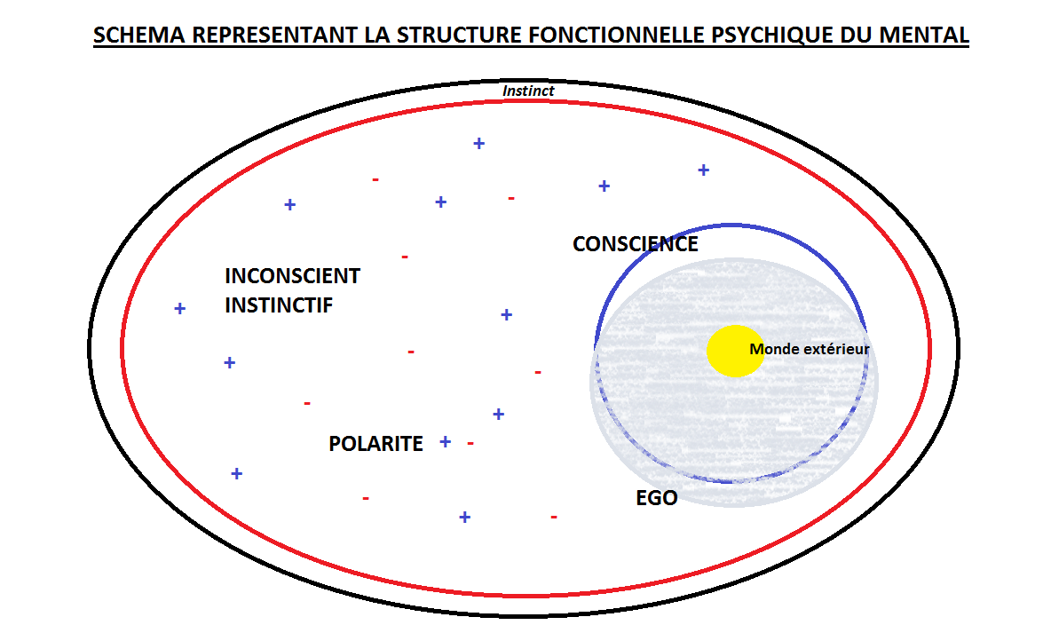
LA STRUCTURE DE NOTRE MENTAL

Slide 8
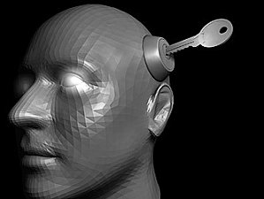
L’inconscient instinctif
La matrice du mental
  Inconscient sans conscience Oui!, mais pas l’inverse
  Ex: le monde animal pas de conscience ou conscience réduite
Les mécanismes instinctifs
  Respiration
  Rythme cardiaque
  Homéostasie
Administrateur de notre corps
  Il détient les clés de notre succès
  Exemple de l’hypermnésie
    Lorsque le conscient a accès la mémoire de l’inconscient

Slide 9
La conscience
C’est l’interprète de l’inconscient avec le monde extérieur
  Appréhende tel un œil et traduit l’information
  Se distance de l’inconscient
  A la capacité de concentrer l’attention et les ressources
Plus ma conscience est élargie, plus je saurais analyser la situation avec pertinence
Plus ma conscience est étroite, moins j’utiliserai d’éléments à ma disposition pour résoudre un problème
      >>>>>>> C’EST LA LUCIDITE
La conscience traduit l’essence de mon inconscient dans le monde physique et inversement, je mentalise le monde physique afin d’assimiler les leçons de la vie et enclencher mes mécanismes d’adaptation
  Mentalise ou concrétise
En somme, la conscience est le messager entre notre inconscient instinctif et notre corps

Slide 10
Allégorie de la voiture de course
Une voiture de Rally devant accomplir une performance
  A son bord, un pilote et un copilote
La voiture représente notre corps
  C’est une mécanique complexe au service du pilote
Le pilote est l’Inconscient
  C’est un génie pouvant être en osmose avec la voiture et le monde
  Il dispose de ressources et d’un potentiel difficilement estimable voire infini
Le copilote est la conscience
  Il influence le pilote
  Il lui donne l’objectif en prenant en compte les tendances du pilote (son vécu par exemple)
  Il le canalise vers l’objectif
  Il le stimule vers l’objectif
  Il lui permet d’exprimer son potentiel
      C’EST LE LACHER-PRISE

Slide 11
La conscience ne peut jouer le rôle de l’inconscient
  Pour marcher d’un point A à un point B à 2 mètres de distance, il faudrait penser
    Se déséquilibrer vers l’avant
    Balancer avec les bras
    Poser le talons
    Stabiliser avec l’arète du pied, ect…
  Trop d’actions complexes que l’on ne peut mettre en œuvre avec notre conscience
  C’est notre inconscient instinctif qui gère cette mécanique
Notre conscient peut diagnostiquer un problème
  Ex: Mise à niveau en coup droit pour lifter
  Il reprogramme/reconditionne l’inconscient pendant l’entrainement
    Sensibilisation/répétition/automatisation
  Le geste automatisé, le conscient doit ensuite stimuler l’inconscient pour que celui-ci effectue la nouvelle acquisition dans les meilleurs conditions
    Avec intensité
    Concentré sur l’acte ou la globalité

Slide 12

La polarité du mental
Cercle vicieux ou Cercle vertueux, à nous de choisir!!
La vie influence notre polarité
  Si je ne prends pas le contrôle de cette polarité, je serais victime de la vie
  Si je prends le contrôle de cette polarité, je serais maître de moi-même
Le positif élargit ma conscience
  Ma capacité à produire de l’énergie augmente
  Ma lucidité et ma capacité à concentrer mon énergie augmente
Le Négatif rétrécit ma conscience
  Il me soumet à mes instincts et mes pulsions
  Il exacerbe mon égo et mes émotions
A moi de choisir, de prendre le contrôle, de m’assumer
  Je veux être un faucheur dans la tempête ou un soleil rayonnant la vie

Slide 13
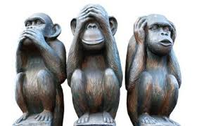

L’égo
Le Voile Illusoire
  Il conditionne notre lucidité
  Il déforme la réalité, il la rend plus subjective
On se définit souvent par notre égo
  En tant qu’individu spécifique
  Et non en tant qu’Homme, ce qui n’est déjà pas une notion bien maîtrisée
Il suit ses propres règles
  Irrationnel du point de vue d’autrui
  Il se manifeste souvent par l’émotionnel
  Il devient normal d’être émotionnel
    Tristesse, colère, euphorie, surexcitation
Si l’égo nous domine, aucun cadre ne peut être fixé
  Instabilité sur tous les plans
    Professionnel/social/développement personnel ect…
  Il tentera de donner raison à notre esprit
  Déni de réalité
  Il exacerbe les pulsions
Cependant, c’est une source d’énergie pour l’être
  Il ne faut donc pas le supprimer mais le sublimer
  Choisir la réalité qu’il nous projette, la définir selon notre justesse
  Si la conscience est un œil, l’égo est le verre correcteur, à nous de bien régler la correction

Slide 14

LES TROIS PILIERS DE LA PREPARATION MENTALE

Slide 15
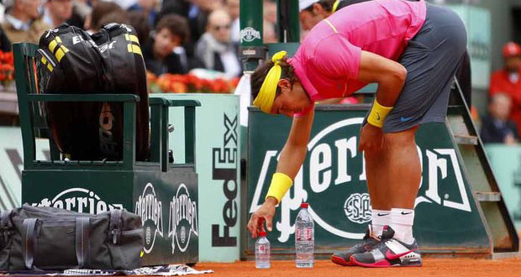
LA RESILIENCE
Capacité pour un être à revenir à un état initial après une altération
Il est nécessaire de se construire sur une base solide
  C’est par cette base que l’on doit se définir en tant que joueur et en tant qu’Homme
Plus cette base sera large et profonde dans notre mental
  Plus il sera aisé d’y revenir après une altération
  Moins les altérations seront importantes
Permet de dépasser ses doutes et peurs

Slide 16

Développer sa Résilience
Travail de la conscience
  Introspection = Faire l’état des lieux, connaissance de soi
    Se connaître intérieurement
    Avoir conscience de ses forces et qualités
    Savoir d’où on vient, on l’on est, et où l’on va
    Choisir des objectifs sincères et cohérents +++++++
  Proprioception, connaissance de son corps
Travail de la mémorisation
  Apprendre à apprendre
  Conditionnement (travail de la conscience)
Construction
  Valeurs morales, ligne de conduite (confiance en soi)
  Acceptation et remise en cause
  Nécessité d’être sincère et juste avec soi-même (en dépit de l’égo qui peut nous tromper)
  Convictions, s’engager, faire des choix à assumer
  Tendre vers des notions infinies tel que le dépassement de soi afin de ne jamais être limité et avoir toujours des perspectives d’évolution (confiance en soi)
  Rigueur et persévérance
Une bonne Résilience = Jeu plus stable
Jeu plus stable = Meilleure concentration sur la performance (dépassement de soi)

Slide 17
Les outils pédagogiques (non-exhaustif)
Le principe est de provoquer une altération dans le jeu du joueur afin de l’amener à s’adapter
  L’entraineur peut le gêner durant un point en lançant une balle ou en lui parlant
  Changement de raquette à un moment important, donner une raquette inconnue au joueur
  Interdiction d’utiliser un coup habituel, par ex le revers à plat
  Démarrer un jeu à 0-30
Donner les moyens à court terme au joueur pour qu’il puisse garder un jeu stable
  Le Rituel, avant un match, avant un point, sur le banc, après un match ou un point
Le rituel doit être régulier et doit induire un comportement, un état d’esprit
  Regarder son cordage entre chaque point
  Le P.R.O de Ronan Lafaix
  Faire rebondir 3 fois la balle avant de servir
  A chacun de personnaliser son rituel
  Il est fortement conseillé de répertorier ses rituels sur feuille afin de le rendre plus concret

Slide 18
Proprioception
  Sur le banc avant de jouer, se mettre dans un état méditatif (explications plus bas)
  Ressentir pendant 2-3min une partie de son corps (pied, main, bras, genou, ect…)
  Jouer en continuant de ressentir cette partie du corps
  Jouer pieds nus
  Jouer avec des gants
Imposer une contrainte tactique obligeant le joueur à s’adapter
Miroir: échanges sur terrain de simple
  Un joueur varie les effets ou les zones
  L’autre doit reproduire les mêmes effets ou toucher les mêmes zones
Dans un état méditatif
  Jouer un match mentalement
  Imaginer ses coups
  Les moments forts du match
  Les sensations
  Les sentiments

Slide 19
Dissociation entre l’esprit le corps, entre l’intention et la réalisation, lacher-prise
  Frapper fort/souffler doucement
  Frapper avec une forte intention en gardant un visage neutre
  Réaliser des schémas de jeu en jouant à rythme très réduit mais avec la plus grande application
  Fermer les yeux après la frappe
Le travail sur le long terme
  La résilience comprend notre vie dans sa globalité, à savoir
    Son rythme
    Les habitudes
    Les choix
    Le tempérament
    Les réactions
Si je veux être performant sur le terrain, je dois axer ma vie petit à petit sur la performance
  Intégrer des rituels réguliers
    Se faire un compliment tous les matins devant la glace (polarité)
    Se masser tous les jours une partie du corps (polarité)
    Créer quelque chose une fois par mois (poème, prose, dessin, invention, ect…)
    Dire une fois par jour à un proche qu’on l’aime (polarité)
    Pensez au nouveau coup appris
    Méditer

Slide 20
La méditation
Selon certaines cultures, religions et moi-même la base de la préparation mentale
  Elle développe les trois piliers de la PM
  Elle s’intègre essentiellement sur le long terme avec une régularité quotidienne
La méditation permet
  De ne plus être soumis à son égo mais de le soumettre
  De se relaxer mentalement et physiquement
  De maîtriser son état d’esprit
    Joyeux, calme, ect…
  Développer ou renforcer une idée en soi comme la volonté d’atteindre un objectif
  De mieux se connaître intérieurement
  De mieux intégrer une nouvelle habileté (motrice ou cognitive)
  Amélioration du système immunitaire
Le seul inconvénient que l’on pourrait trouver à la méditation est le temps que l’on y consacre
  Une fois en méditation, ce n’est plus un inconvénient

Slide 21
Le principe de la méditation
  Se développer intérieurement
    Maitrise, stabilité, Résilience
    Volonté, puissance énergie
    Concentration, capacité à mobiliser ses ressources vers un point ou objectif
Comment procéder
  Maitriser sa respiration
    Respiration abdominale puis pulmonaire
    Rétention, être capable de garder l’air dans ses poumons au sommet de l’inspiration
    Expiration maitrisée, longue et régulière
  Centrer dans un premier temps son attention sur la respiration
    Sentir son ventre gonfler
    Sentir son rythme cardiaque et les différentes sensations de son corps
    Sentir son corps respirer jusque dans ses cellules
  Pleine conscience (relaxant)
    Sentir, entendre, toucher, ressentir, appréhender le monde qui nous entoure

Slide 22
Travail de la conscience (Lucidité)
Mentaliser (10 min)
  Après s’être centré sur sa respiration et avoir l’esprit apaisé, concentré (5min suffisent)
  Développer une idée dans son esprit, tel que la compassion, le courage, la combativité, la joie, la détermination, ect…
  Se concentrer dessus à chaque respiration
  Diction: A chaque respiration, se répéter une phrase ou un mot (développer ou renforcer une idée)
  Imagerie: Imaginer une frappe de balle en slow motion avec toutes les sensations qu’elle véhicule
    Insister sur l’idée à développer, par ex: ressentir de la combativité en frappant
    Imaginer sa conscience hors de son corps qui parcourt la pièce, puis le quartier, puis la ville, puis le monde
Concrétiser
  Transformer l’idée mentale en sensation physique toujours sur un rythme respiratoire maîtrisé
  Sentir son cœur (ou autre partie du corps) brûler de volonté , sentir son corps en paix (par ex relâchement), sentir de la joie qui parcourt son corps (énergie)
    Ancrer cette sensation toujours un plus profondément en soi
    La concrétiser, la matérialiser toujours un peu plus
Les maîtres mots de la méditation
  Intensité, toujours plus loin, toujours plus fort, toujours plus profondément, c’est le qualitatif
  Concentration, en maîtrise vers un point
  Régularité, répété régulièrement dans le temps ne serait-ce que 5min par jour, c’est le quantitatif

Slide 23

LE FLUX ENERGETIQUE
C’est un flux qu’il faut intensifier
  Ex: Quand je suis en colère, ce flux augmente
  Ex: Quand je suis joyeux, ce flux augmente
Il faut apprendre à ressentir cette énergie afin de déterminer quand est ce qu’il est nécessaire de l’intensifier
  Les énergies émotionnelles et sexuelles sont les plus concrètes
  Commencer par les ressentir en tant qu’énergie et non en tant que pulsion
Elle se distingue de l’énergie purement physique
  Je peux être très diminué physiquement mais me sentir en pleine possession de mes moyens
  Je peux être bien physiquement mais me sentir apathique (stress par exemple)
Elle reste tout de même liée au physique
  Une bonne endurance ou une bonne récupération physique permet au mental de se concentrer sur la performance plutôt que sur les alertes du corps

Slide 24
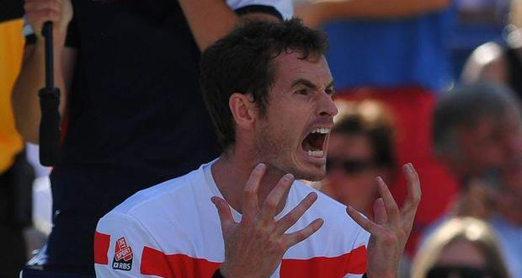
Les sources d’énergie
La volonté
  Le plus grand producteur d’énergie
  Une grande volonté manifeste une grande énergie
  Nécessité d’avoir un objectif concret et bien ancré en nous
La volonté s’éduque par les intentions et les choix
  Choix qu’il faut faire avec conscience et dont il faut être prêt à assumer les conséquences
L’ émotionnel
  Première source d’énergie
  Facile à développer mais difficile à concentrer
  Sert à sensibiliser mais doit être dépassé (Polarité)
Suractivité physique
  Réactions physiologiques

Slide 25

Les Croyances
Une source d’énergie très puissante
  Elles permettent de tendre vers des notions infinies donc non limitantes
  Nous devons les choisir en fonction de l’énergie qu’elles peuvent nous apporter (notion d’espoir)
Une croyance trop superficielle sera trop souvent confrontée à la réalité et apportera peu d’énergie
  Ex: « je suis le plus fort de mon club »
  Elle fait appel à l’orgueil, au désir de reconnaissance, des notions entrainant une polarité négative
  Elle peut être limitante car une fois le meilleur, que devient ma croyance, que va-t-elle m’apporter?
Voici quelques exemples de Croyances que j’utilise
  « Tout n’est que volonté », chaque échec n’est que la résultante de mon manque de volonté
    Cela me donne la possibilité de tout réussir et me donne le moyen à savoir la volonté (énergie)
  « Tout n’est qu’amour », Chaque épreuve a du bon pour moi et m’aide à évoluer. Cela m’incite à toujours voir le positif (Résilience)
  « Foi devient transcendance lorsque croyance devient vérité intérieure »
Nous ne devons pas croire pour obtenir mais pour oser vivre
  Croire est un choix qu’il faut assumer
  La vie ne se soumettra pas à ma croyance si facilement, je ne dois pas douter et persévérer
Les Croyances sont essentielles pour maîtriser sa polarité

Slide 26
Les outils pédagogiques (Non-exhaustif)
Le souffle
  Souffler fort au moment de la frappe
  Augmenter le rythme respiratoire entre chaque frappe (deux respirations par ex)
La diction
  Se répéter une phrase ou un mot motivant (encouragements continus)
  A chaque répétition, mettre un peu plus d’intensité, de conviction (s’émuler)
Augmenter l’intensité du jeu de jambe (suractivité physique)
Se rappeler son objectif
  Se mettre la pression si l’on est trop passif
Crier à la frappe
Imagerie
  Se projeter mentalement dans un contexte stimulant
  Ex: je suis à Roland Garros
  Utiliser un rituel (programmé à l’entrainement) qui stimule ma combativité
  Visualiser un feu qui brûle dans sa poitrine, augmenter l’intensité de ce feu

Slide 27

LA CONCENTRATION ENERGETIQUE
Lorsque le flux énergétique est assez intense, il faut le concentrer vers notre objectif
Améliorer la concentration
Sérénité
  Je veux mais je ne dois pas
  Je dois être capable d’avoir une forte volonté sans pour autant m’obliger de réussir
  C’est une preuve d’humilité
Intelligence et Lucidité
  Je dois être capable de détecter les étapes essentielles qui me permettront d’atteindre mon objectif
Résilience
  Je dois être en maitrise
  Pour cela, j’ai ma base que je perfectionne et ancre au plus profond de moi-même chaque jour
  Une mauvaise Résilience et je serais plus facilement soumis aux difficultés
    Par ex: Une simple double faute peut m’affecter émotionnellement

Slide 28
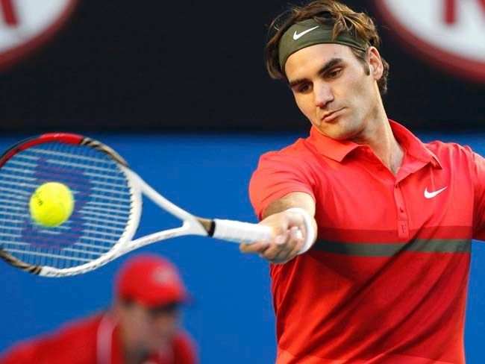
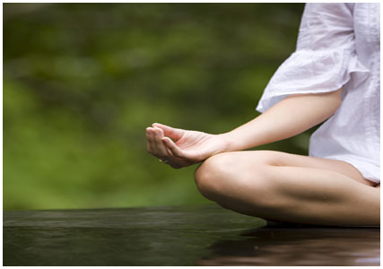
L’instant
  Le saisir avant qu’il ne nous saisisse
  Créer sa propre bulle (proche de « la zone »)
  Sortir de tout contexte pour se concentrer sur le présent
  Ralentir le temps
  Notre conscient observe notre inconscient jouer
  Donne des repères sur le niveau de concentration
Le Lâcher-prise
  Ne pas tenter de maitriser ce qui ne dépend pas de nous
  Définir ce qui dépend de nous (introspection)
Juste équilibre avec le Flux énergétique
  Plus il y a d’énergie, plus la concentration est difficile
  Si je n’ai pas d’énergie, je ne peux concentrer mon esprit

Slide 29
Les outils pédagogiques (non-exhaustif)
Le souffle
  Souffler longtemps à la frappe (expiration plus longue que l’inspiration)
Imagerie
  Fermer les yeux avant un coup (le service par exemple) et visualiser la zone visée ou le coup à exécuter
  Puis réaliser le coup
Résoudre une opération mathématique pendant le jeu
  L’élève joue et l’enseignant lui pose une opération mathématique à résoudre pendant qu’il joue
En gamme, toucher une cible précise comme un plot ou une balle
Se répéter le même mot ou la même phrase le plus longtemps possible
  Le faire sans jouer en chronométrant
  Le faire en jouant
Avant de jouer, frapper dans ses mains (comme pour applaudir)
  Ressentir les picotements suite au choc
  Jouer et tenter de ressentir ces picotements le plus longtemps possible
  Lorsque l’on ne les ressens plus, re-frapper
  Compter sur un laps de temps défini combien de fois le joueur a du refraper dans ses mains

Slide 30
Echanges en se plaçant face à la ligne de simple
  Lorsque la balle tombe à droite de la ligne, faire un coup prédéfini (chop, CD, lift) et à gauche de la ligne un autre coup
Série au panier de balle
  L’entraineur envoie des balles avec différents repères (couleur de la balle, trajectoire, marque sur la balle)
  En fonction du repère, le joueur doit effectuer un coup précis (balle jaune=frappe à plat, balle orange=lift)
L’instant
  Regarder la couture de la balle
  Compter 1 au rebond de la balle, 2 à l’impact balle/raquette
  Frapper et rester le regard centré sur le point d’impact après la frappe
  Jouer avec intensité puis frapper très lentement (en regardant bien la balle) sur une prise de balle tôt ou sur un coup d’attaque
Après un effort soutenu entrainant un essoufflement
  Se forcer à rester droit et à garder une respiration maîtrisée et profonde
  Faire un travail de précision avec un objectif de réussite
    Exercice de motricité
    Coordination
    Toucher un zone
    Garder l’équilibre sur un pied les yeux fermés

Slide 31
CONCLUSION
Il y a 3 Piliers dans la méthodologie que je propose
  Ils sont interdépendants
  Il est nécessaire de les travailler spécifiquement et les concrétiser par des actes physiques
La préparation mentale se construit autour de repères concrets qui permettent de s’auto-évaluer
  Définir des étapes de réalisation
  Faire des diagnostics concret afin de ne pas rester dans la « sensation »
    La pensée doit se transformer en action concrète et répétée

